Slide 1
As Profecias de Daniel
e
o Tempo do Fim

Slide 2
Tema 04
O sonho do Rei Capítulo 04

Slide 3
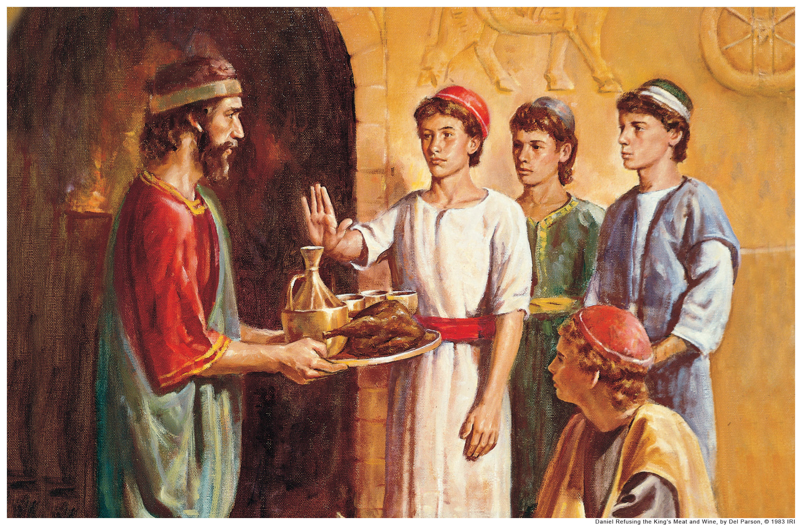
Daniel 1
605 a.C.

Slide 4
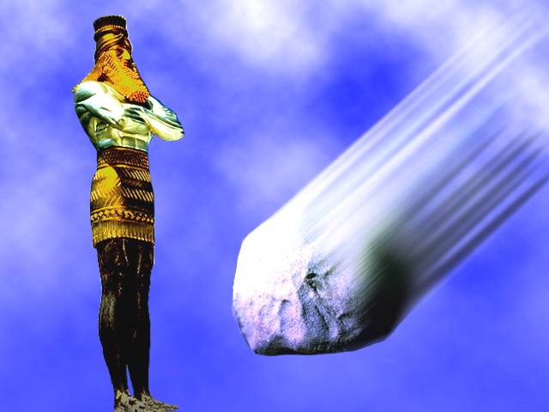
Daniel 2
603-602 a.C.

Slide 5
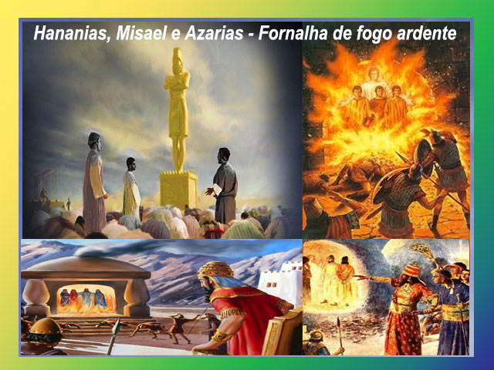
Daniel 3
594-593 a.C.

Slide 6
1 O rei Nabucodonosor a todos os povos, nações e homens de todas as línguas, que habitam em toda a terra: Paz vos seja multiplicada!
2 Pareceu-me bem fazer conhecidos os sinais e maravilhas que Deus, o Altíssimo, tem feito para comigo.
3 Quão grandes são os seus sinais, e quão poderosas, as suas maravilhas!
O seu reino é reino sempiterno, e o seu domínio, de geração em geração.
Testemunho pessoal do rei
Agora ele está aparentemente convertido e transformado

Slide 7
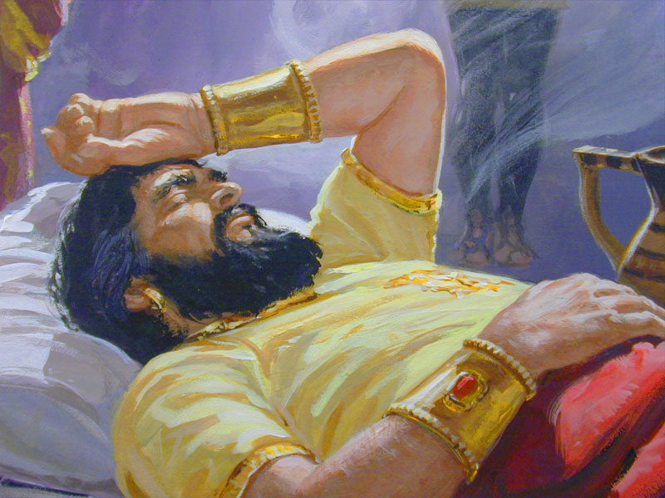
569-568 a.C.
26 anos depois da fornalha ardente
Nabucodonozor,
estava tranquilo em sua casa, e feliz no seu palácio.

Slide 8
4 Eu, Nabucodonosor, estava tranqüilo em minha casa e feliz no meu palácio.
5 Tive um sonho, que me espantou; e, quando estava no meu leito, os pensamentos e as visões da minha cabeça me turbaram.
6 Por isso, expedi um decreto, pelo qual fossem introduzidos à minha presença todos os sábios da Babilônia, para que me fizessem saber a interpretação do sonho.
7 Então, entraram os magos, os encantadores, os caldeus e os feiticeiros, e lhes contei o sonho; mas não me fizeram saber a sua interpretação.
8 Por fim, se me apresentou Daniel, cujo nome é Beltessazar, segundo o nome do meu deus, e no qual há o espírito dos deuses santos; e eu lhe contei o sonho, dizendo:
Deus
ficou
Por
ÚLTIMO

Slide 9
9 Beltessazar, chefe dos magos, eu sei que há em ti o espírito dos deuses santos, e nenhum mistério te é difícil; eis as visões do sonho que eu tive; dize-me a sua interpretação.

Slide 10
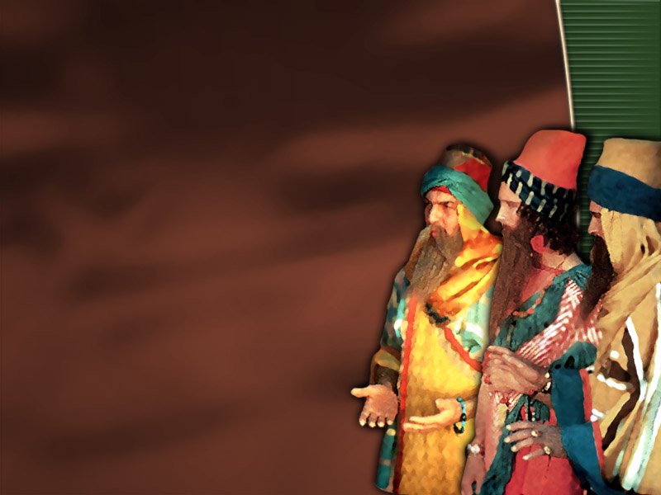
4:7 Então entraram os magos, os encantadores, os caldeus e os feiticeiros, e eu contei o sonho diante deles; mas não me fizeram saber a sua interpretação.
magos
encantadores
caldeus
feiticeiros
Magos – literalmente traduzidos como ‘chefe de mágica’ ou ‘chefe de mágicos’.
Encantadores – refere-se a exorcistas.
Caldeus – eram os homens de grande cultura de Babilônica, basicamente eram astrônomos, mas igualmente versados em outras ciências exatas como a matemática, embora incluíssem astrologia e magia em suas atividades.
Feiticeiros – adivinhadores ou astrólogos – pretendiam adivinhar o futuro através das posições das estrelas.

Slide 11
10 Eram assim as visões da minha cabeça quando eu estava no meu leito:
eu estava olhando e vi uma árvore no meio da terra, cuja altura era grande;
11 crescia a árvore e se tornava forte, de maneira que a sua altura chegava até ao céu; e era vista até aos confins da terra.
12 A sua folhagem era formosa, e o seu fruto, abundante, e havia nela sustento para todos; debaixo dela os animais do campo achavam sombra, e as aves do céu faziam morada nos seus ramos, e todos os seres viventes se mantinham dela.

Slide 12
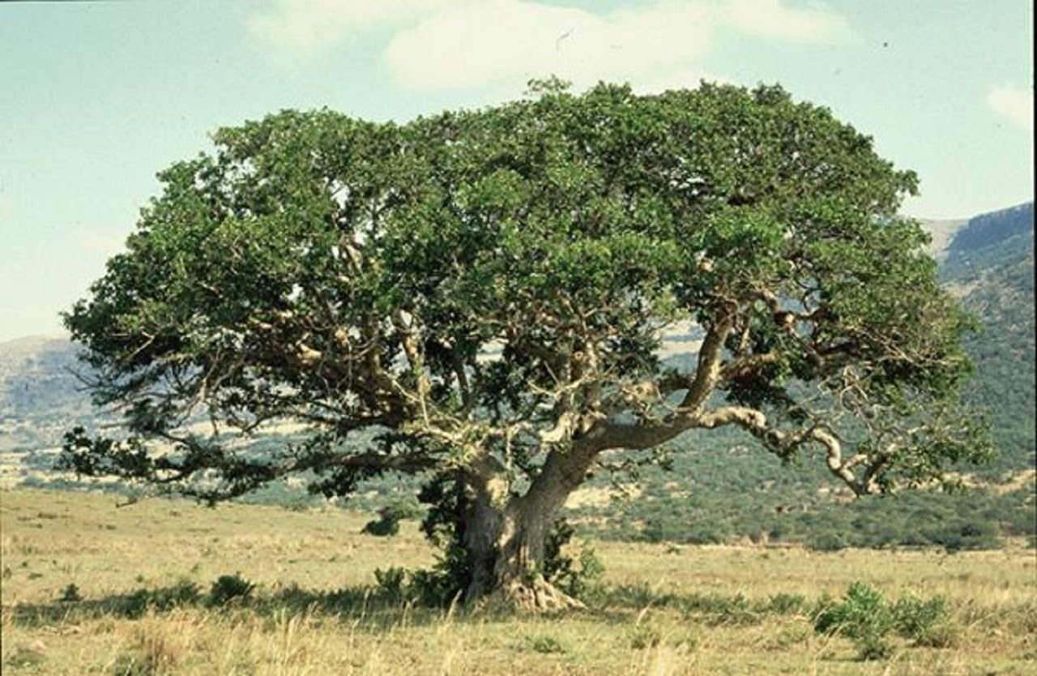
UMA GRANDE ÁRVORE

Slide 13
13 No meu sonho, quando eu estava no meu leito, vi um vigilante, um santo, que descia do céu,
14 clamando fortemente e dizendo: Derribai a árvore, cortai-lhe os ramos, derriçai-lhe as folhas, espalhai o seu fruto; afugentem-se os animais de debaixo dela e as aves, dos seus ramos.
15 Mas a cepa, com as raízes, deixai na terra, atada com cadeias de ferro e de bronze, na erva do campo. Seja ela molhada do orvalho do céu, e a sua porção seja, com os animais, a erva da terra.
16 Mude-se-lhe o coração, para que não seja mais coração de homem, e lhe seja dado coração de animal; e passem sobre ela sete tempos.

Slide 14
17 Esta sentença é por decreto dos vigilantes, e esta ordem, por mandado dos santos; a fim de que conheçam os viventes que o Altíssimo tem domínio sobre o reino dos homens; e o dá a quem quer e até ao mais humilde dos homens constitui sobre eles.

Slide 15
18 Isto vi eu, rei Nabucodonosor, em sonhos. Tu, pois, ó Beltessazar, dize a interpretação, porquanto todos os sábios do meu reino não me puderam fazer saber a interpretação, mas tu podes; pois há em ti o espírito dos deuses santos.

Slide 16
19 Então, Daniel, cujo nome era Beltessazar, esteve atônito por algum tempo, e os seus pensamentos o turbavam. Então, lhe falou o rei e disse: Beltessazar, não te perturbe o sonho, nem a sua interpretação. Respondeu Beltessazar e disse: Senhor meu, o sonho seja contra os que te têm ódio, e a sua interpretação, para os teus inimigos.
20 A árvore que viste, que cresceu e se tornou forte, cuja altura chegou até ao céu, e que foi vista por toda a terra,
21 cuja folhagem era formosa, e o seu fruto, abundante, e em que para todos havia sustento, debaixo da qual os animais do campo achavam sombra, e em cujos ramos as aves do céu faziam morada,
22 és tu, ó rei, que cresceste e vieste a ser forte; a tua grandeza cresceu e chega até ao céu, e o teu domínio, até à extremidade da terra.

Slide 17
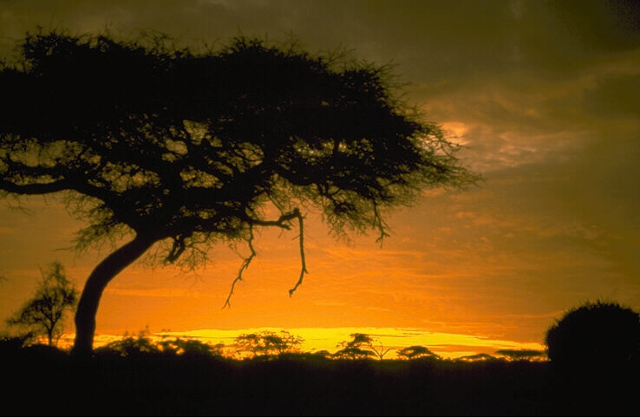
A árvore representa Nabucodonosor
Cortar a árvore representa o julgamento de Deus sobre Nabucodonosor.

Slide 18
23 Quanto ao que viu o rei, um vigilante, um santo, que descia do céu e que dizia: Cortai a árvore e destruí-a, mas a cepa com as raízes deixai na terra, atada com cadeias de ferro e de bronze, na erva do campo; seja ela molhada do orvalho do céu, e a sua porção seja com os animais do campo, até que passem sobre ela sete tempos,
24 esta é a interpretação, ó rei, e este é o decreto do Altíssimo, que virá contra o rei, meu senhor:

Slide 19
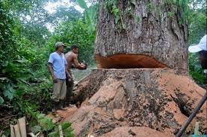
"Derribai a árvore e cortai-lhe os ramos".

Slide 20
25 serás expulso de entre os homens, e a tua morada será com os animais do campo, e dar-te-ão a comer ervas como aos bois, e serás molhado do orvalho do céu; e passar-se-ão sete tempos por cima de ti, até que conheças que o Altíssimo tem domínio sobre o reino dos homens e o dá a quem quer.

Slide 21
sete tempos por cima de ti, até que conheças que o Altíssimo tem domínio sobre o reino dos homens e o dá a quem quer.
Em profecias
1 TEMPO = 1ANO
7 tempos = 7 anos

Slide 22
26 Quanto ao que foi dito, que se deixasse a cepa da árvore com as suas raízes, o teu reino tornará a ser teu, depois que tiveres conhecido que o céu domina.

Slide 23
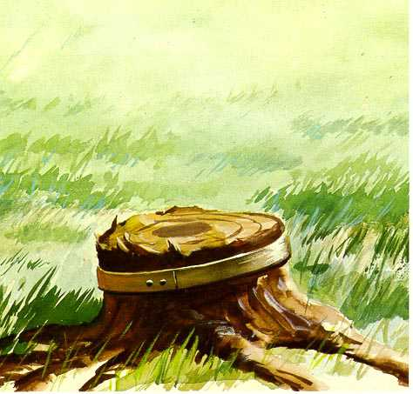
Juízo e misericórdia são demonstrações da soberania divina.
A ordem divina era que
"o tronco com suas raízes seriam deixadas na terra",
indicando que a intenção não era destruir a Nabucodonosor, e sim dar-lhe a oportunidade de se converter e reconhecer a glória de Deus.

Slide 24
27 Portanto, ó rei, aceita o meu conselho e põe termo, pela justiça, em teus pecados e em tuas iniqüidades, usando de misericórdia para com os pobres; e talvez se prolongue a tua tranqüilidade.

Slide 25
28 Todas estas coisas sobrevieram ao rei Nabucodonosor.
29 Ao cabo de doze meses, passeando sobre o palácio real da cidade de Babilônia,
30 falou o rei e disse:
Não é esta a grande Babilônia que eu edifiquei para a casa real, com o meu grandioso poder e para glória da minha majestade?
Tempo de graça!

Slide 26
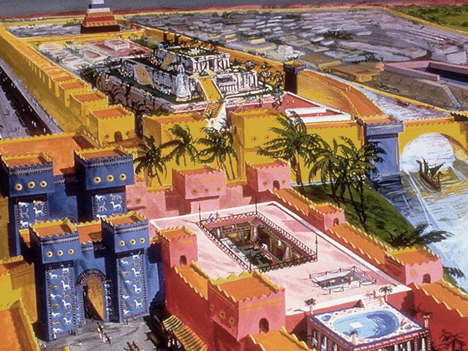
A arrogância de Nabucodonosor:
“Não é esta a grande Babilônia que eu edifiquei?”

Slide 27
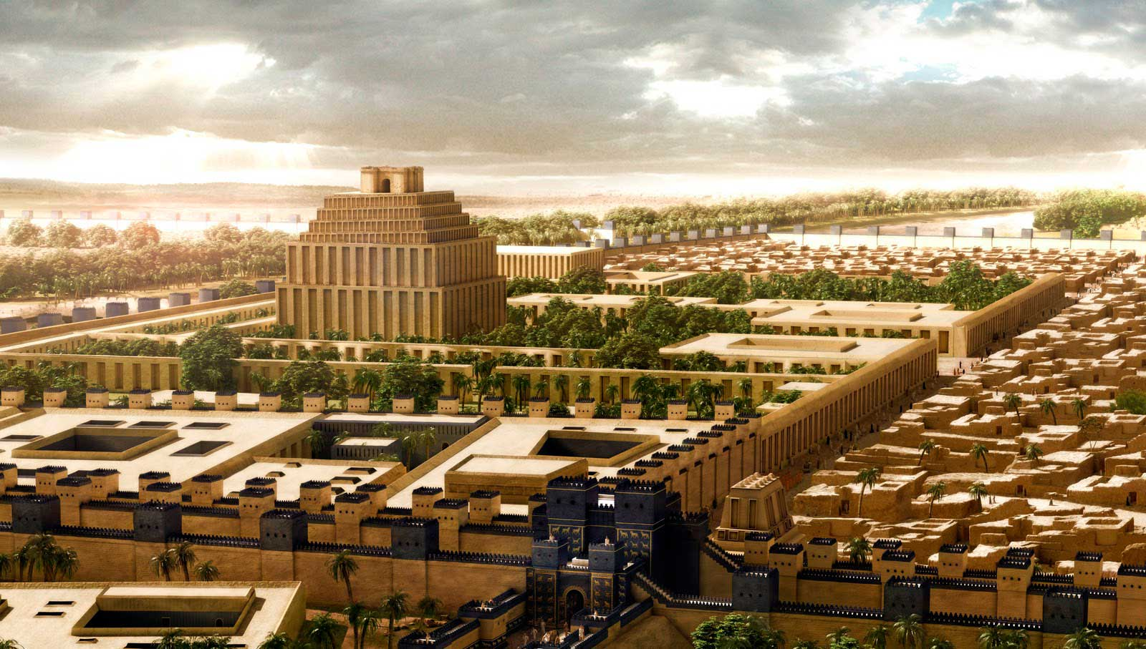

Slide 28
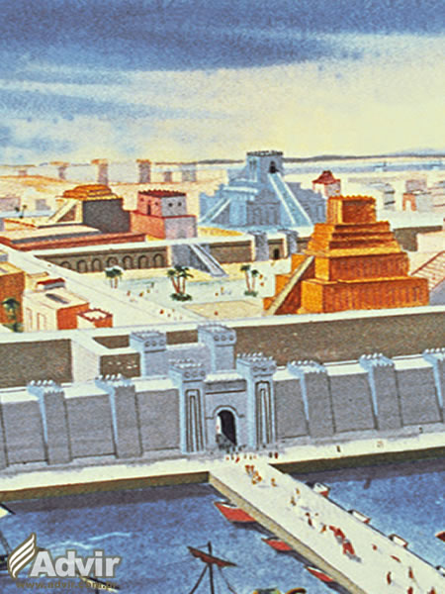
Babilônia:
Perímetro de 21 km de muros duplos.
Muro de 31 metros de espessura.
53 templos dos deuses mais importantes.
955 pequenos santuários.
384 altares de rua.
O templo Etemenanki, com 100m de base e 100m de altura, dedicado a Marduque.

Slide 29
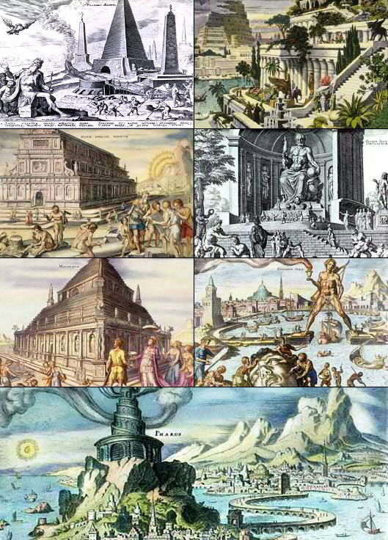
Maravilhas do mundo antigo:
Pirâmide de Quéops.
Jardins suspensos da Babilônia.
Estátua de Zeus em Olímpia.
Templo de Ártemis em Éfeso.
Mausoléu de Halicarnasso.
Colosso de Rodes.
Farol de Alexandria.
Mundo medieval.

Slide 30
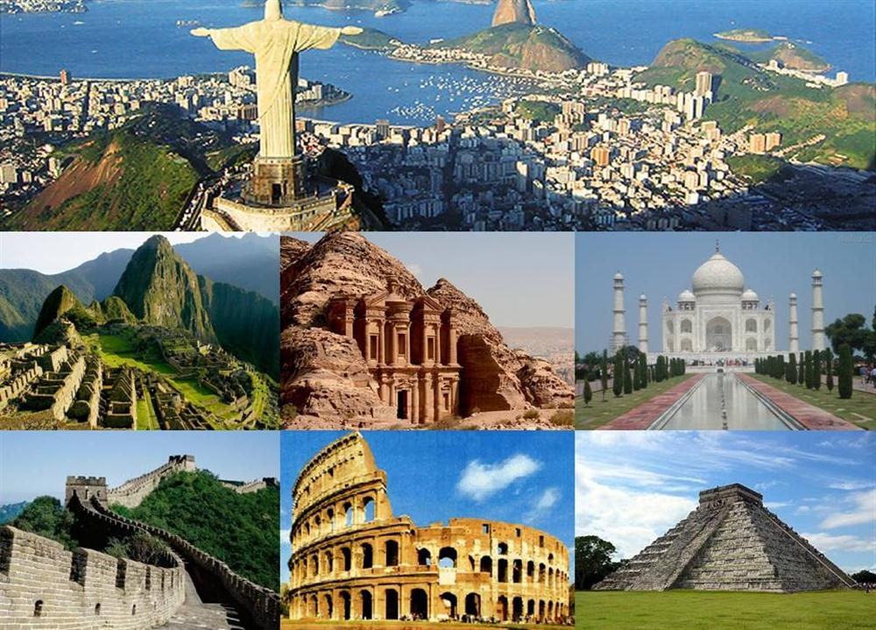
Cristo Redentor (Brasil)
Machu Picchu (Peru)
As Ruínas de Petra (Jordânia)
Taj Mahal (Índia)
Muralha da China (China)
Coliseu- Roma
Chichén Itzá (México)

Slide 31
Cristo Redentor (Brasil)
Orgulhoso e arrogante, o ditador do mundo é visto caminhando altivo e soberbo, adorando sua própria sombra. As riquezas do Mediterrâneo e do Golfo Pérsico, a opulência dos egípcios, armênios, sírios e judeus, tudo era dele. Ele era o monarca totalitário de todo o mundo civilizado.
Machu Picchu (Peru)
As Ruínas de Petra (Jordânia)
Taj Mahal (Índia)
Muralha da China (China)
Chichén Itzá (México)

Slide 32

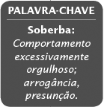
Palavra chave
Prov. 16: 18
“A soberba precede a ruína, e a altivez do espírito precede a queda.”
“A soberba é o pecado que mais afronta a soberania Divina”

Slide 33
31 Falava ainda o rei quando desceu uma voz do céu:
A ti se diz, ó rei Nabucodonosor:
Já passou de ti o reino.
32 Serás expulso de entre os homens, e a tua morada será com os animais do campo; e far-te-ão comer ervas como os bois, e passar-se-ão sete tempos por cima de ti, até que aprendas que o Altíssimo tem domínio sobre o reino dos homens e o dá a quem quer.

Slide 34
33 No mesmo instante,
se cumpriu a palavra sobre Nabucodonosor;
e foi expulso de entre os homens e passou a comer erva como os bois,
o seu corpo foi molhado do orvalho do céu,
até que lhe cresceram os cabelos como as penas da águia,
e as suas unhas, como as das aves.

Slide 35
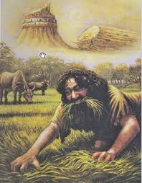
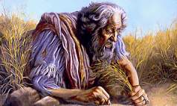
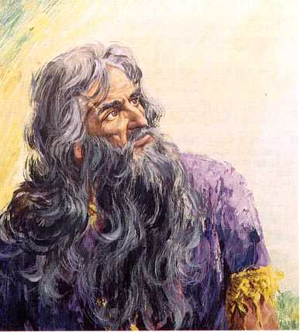
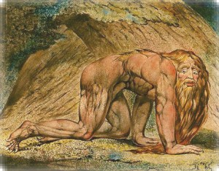
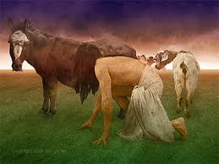
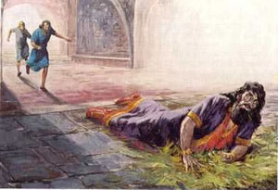

Slide 36
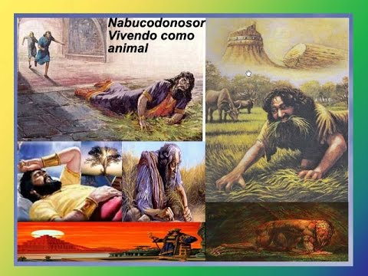
THE END

Slide 37
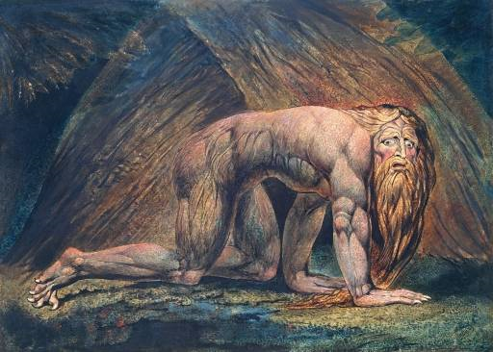
Licantropia
Sindrome do homem-lobo
Boantropia:
em que a pessoa pensa que é um boi.
ZOANTROPIA
Segundo o dicionário Aurélio é uma espécie de doença mental que o doente se julga convertido em algum animal.

Slide 38
Sindrome do homem-lobo
Dar ordens contraditórias.
Não ouvir conselhos.
Sem amor pelos filhos.
Abandono da família.
Não cumprir deveres de chefe de estado.
Pseudo-Licantrópicos: pessoas que fazem estas coisas e se parecem com humanos.

Slide 39
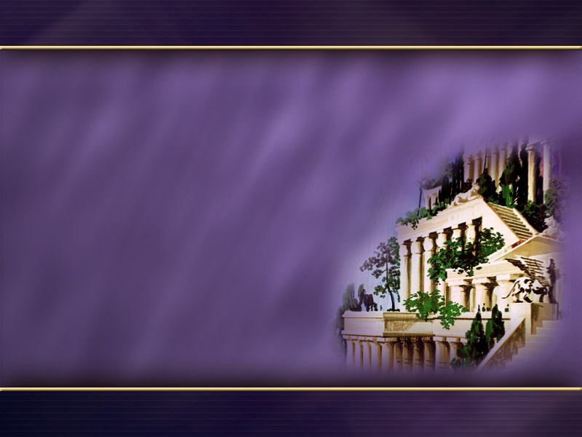
A vida pode mudar de repente:
Ele não pensava em Deus.
Tudo estava indo muito bem.
Tudo o que deseja poderia ter.
Mas um dia tudo isto mudou.

Slide 40
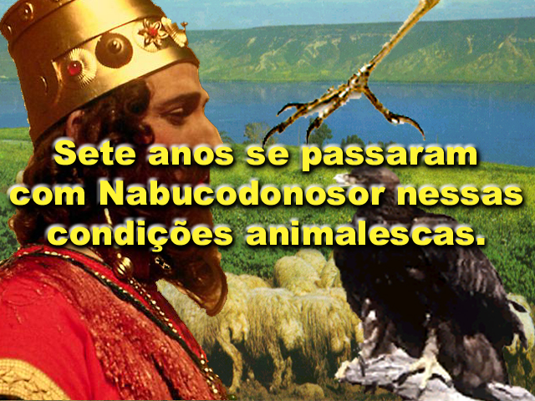

Slide 41
34 Mas ao fim daqueles dias, eu, Nabucodonosor,
levantei os olhos ao céu,
tornou-me a vir o entendimento,
e eu bendisse o Altíssimo, e louvei, e glorifiquei ao que vive para sempre, cujo domínio é sempiterno, e cujo reino é de geração em geração.
Conversão

Slide 42
O Rei reconheceu:
Que Deus é quem está no comando
35 Todos os moradores da terra são por ele reputados em nada; e, segundo a sua vontade, ele opera com o exército do céu e os moradores da terra; não há quem lhe possa deter a mão, nem lhe dizer:
Que fazes?

Slide 43
36 Tão logo me tornou a vir o entendimento, também, para a dignidade do meu reino,
tornou-me a vir a minha majestade e o meu resplendor;
buscaram-me os meus conselheiros e os meus grandes;
fui restabelecido no meu reino,
e a mim se me ajuntou extraordinária grandeza.

Slide 44
Quando Nabucodonosor adoeceu, muitos governadores de província poderiam ter se rebelado e se separado. Tal não aconteceu. A árvore foi cortada, mas o tronco permaneceu.

Slide 45
Durante esse período,
Evil Merodaque, filho de Nabucodonosor, administrou o império de Babilônia, no lugar do pai.

Slide 46
37 Agora, pois, eu, Nabucodonosor,
louvo, exalço e glorifico ao Rei do céu,
porque todas as suas obras são verdadeiras,
e os seus caminhos, justos,
e pode humilhar aos que andam na soberba.
Ele reconheceu a soberania de Deus

Slide 47
Este é o último registro escriturístico que temos de Nabucodonosor. Não existe registro de que ele haja retornado à idolatria ou crueldade. Aparentemente, ele morreu como crente e servo do Deus de Israel. Esse capítulo mostra os esforços de Deus em favor desse rei ímpio. Esses esforços não foram em vão. As últimas palavras que ouvimos dele são palavras de louvor ao Rei dos reis e senhor de Senhores.

Slide 48
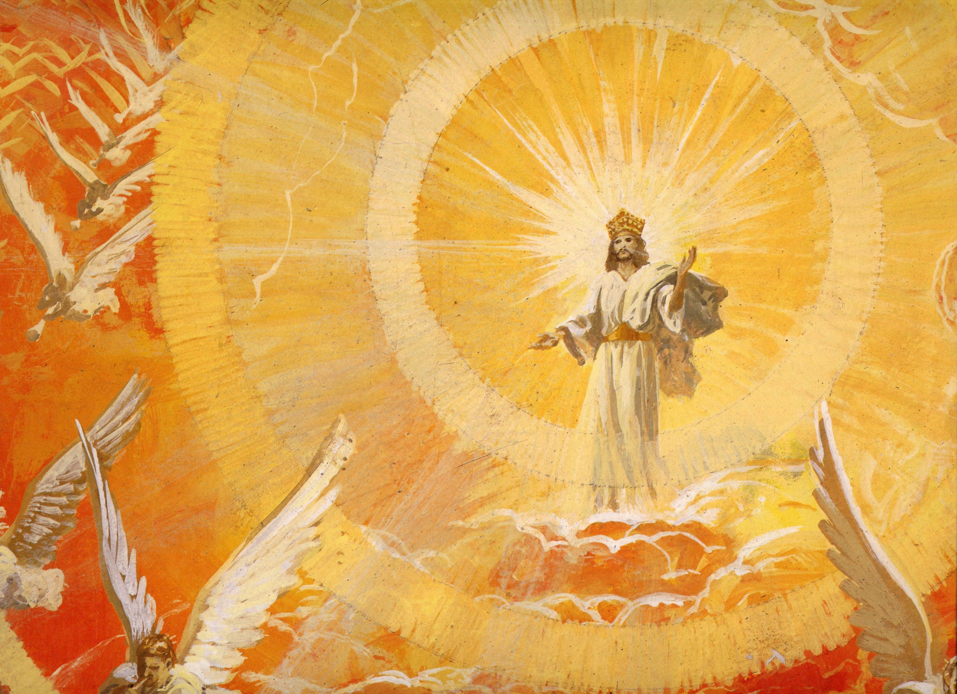
O propósito do sonho, foi para revelar Deus como o verdadeiro Rei do Universo

Slide 49
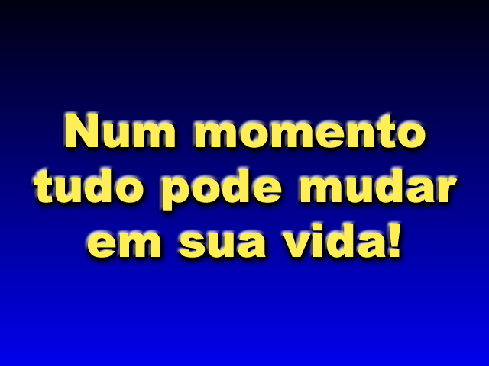

Slide 50
A vida tem curvas bem fechadas, montanhas, subidas íngremes, descidas escorregadias, cruzamentos perigosos e trilhas de dificuldades.
A vida pode sofrer uma mudança radical num piscar de olhos.
Um telefonema no meio da noite, uma consulta médica, uma carta, uma curva traiçoeira numa noite chuvosa, uma demissão inesperada na pior hora… e tudo muda de repente.

Slide 51
ESTE É O SEGREDO DO SUCESSO
ROMANOS 8:28
E sabemos que todas as coisas concorrem para o bem daqueles que amam a Deus, daqueles que são chamados segundo o seu propósito.

Slide 52
ESTE É O SEGREDO DO SUCESSO
“Deus está no comando da nossa vida, não temos nada a temer”

Slide 53
Próximo Tema 05
Babilônia em Festa
Capítulo 05

